Slide 1


Χρυση ευκαιρια: ΑΝΑΛΥΣΗ ΔΕΔΟΜΕΜΩΝ απο τη ΣΕΛΙΔΑ ΕΥΡΕΣΗΣ ΚΑΤΟΙΚΙΩΝ
Πανοπούλου Αναστασία
Παναγιωτακόπουλος Γεράσιμος

Slide 2


Ας συστηθούμε
Αναστασία Πανοπούλου
Γεράσιμος Παναγιωτακόπουλος
Χημικός και πλέον καθηγήτρια.
Κάτοχος διδακτορικού, εξ 'ου και το ενδιαφέρον για την ανάλυση δεδομένων!
Επιθυμώ να αλλάξω τον επαγγελματικό μου ρόλο και να απασχοληθώ σε θέσεις που σχετίζονται άμεσα με ανάλυση big data
Πολιτικός μηχανικός αλλά κυρίως κωδικάκιας.
Ευελπιστώ να γράψω έναν κώδικα που θα ετοιμάζει τη λίστα για τα ψώνια ΠΡΙΝ την σκεφτώ.
Θέλω να πιστοποιήσω τις γνώσεις μου στην ανάλυση δεδομένων, ώστε να διεκδικήσω αντίστοιχους επαγγελματικούς ρόλους.

Slide 3
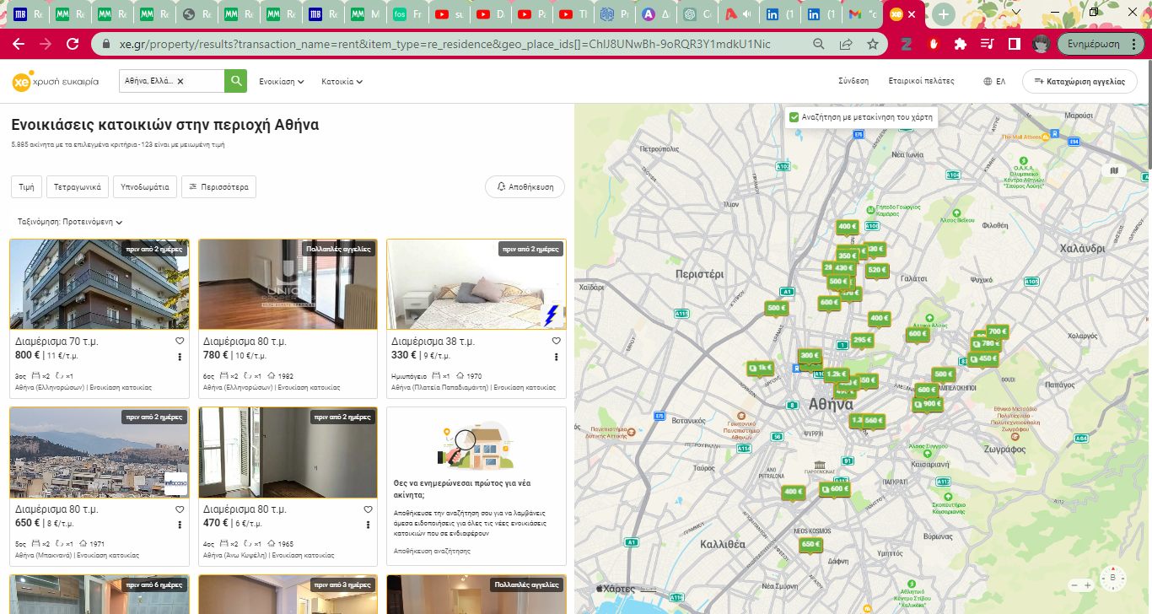
Η «χρυσή» ευκαιρία
“Θέλω να βρω ένα σπίτι Χ τ.μ. με περίπου Υ ενοίκιο στις ΖΖΖ περιοχές. Αλλά κάθε φορά ανοίγω πολλά tabs για σύγκριση…..”

Slide 4




Περιγραφή project
1
2
3
4
Μορφοποίηση δεδομένων
Ανάλυση dataset
Παρουσίαση & Συζήτηση
Webscraping
Python Requests
Περιοχή: Αθήνα
Αγγελίες ενοικιάσεων
Διάρκεια: 5 ημέρες
Pandas Dataframe
Στατιστικά δεδομένα αγγελιών 5 ημερών
Εκτίμηση παραμέτρων που επηρεάζουν τιμή ενοικίων
Οπτικοποίηση παραμέτρων και δεδομέων
Overview
Αποτελέσματα
Συμπεράσματα
Προτάσεις

Slide 5

1
2
3
4
Μορφοποίηση δεδομένων
Ανάλυση dataset
Παρουσίαση & Συζήτηση
Webscraping

Slide 6
Μορφοποίηση δεδομένων
Στήλες που χρησιμοποιήθηκαν
Στήλες που δημιουργήθηκαν
id
Διεύθυνση
Τιμή/τ.μ.
Έτος κατασκευής
Όροφος
Αριθμός υπνοδωματίων
Ημερομηνία
url
Παπάγου (Άνω Παπάγου)
Δήμος: Παπάγου – Χολαργός
Περιοχή: Άνω Παπάγου
Ενότητα: Βόρειος Τομέας Αθηνών
Δήμος
Περιοχή
Γεωγραφική Ενότητα
Ελάχιστο επίπεδο (όροφος)
Μέγιστο επίπεδο (όροφος)
Αριθμός ορόφων
Παλαιότητα δημοσίευσης
Τύπος κατοικίας
Όροφος: “[1oς, 2oς]”
Κάτω όροφος: 1
Άνω Όροφος: 2
Πλήθος ορόφων: 2
«Πριν 2 ημέρες»:
Πλήθος ημερών πριν από 01/06/2023

Slide 7
Καθαρισμός δεδομένων
Απαλοιφή διπλότυπων γραμμών
Απαλοιφή κατοικιών εκτός Αθηνών
(π.χ. Πειραιάς)
Απαλοιφή κτηρίων + εσφαλμένων αγγελιών
Απαλοιφή αγγελιών με ακραίες τιμές
(< 100€ ή <4€/τμ ή >25€/τμ)

Slide 8

1
2
3
4
Μορφοποίηση δεδομένων
Ανάλυση dataset
Παρουσίαση & Συζήτηση
Webscraping

Slide 9
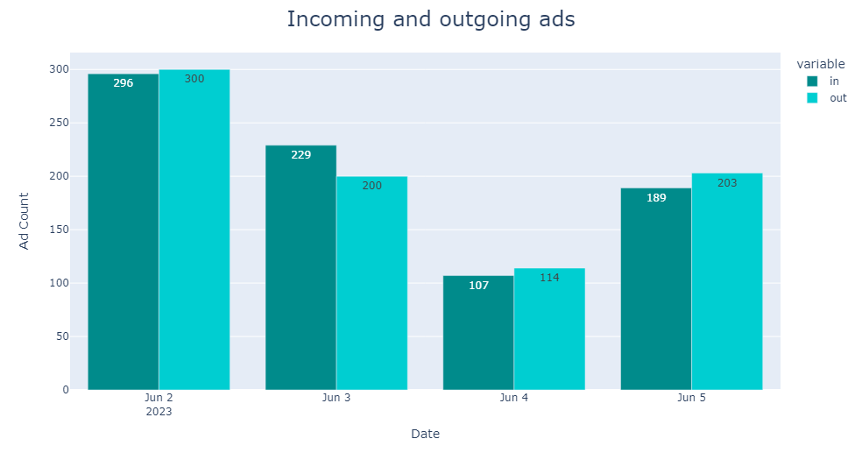
Στατιστικά στοιχεία αγγελιών
Αρχικές αγγελίες: 5414
Ημέρα αναφοράς: 01/06/2026

Slide 10
Παλαιότητα
Αρχικές αγγελίες: 5414
Ημέρα αναφοράς: 1/06/2026

Slide 11
Αριθμό αγγελιών με βάση τετραγωνικό
Αρχικές αγγελίες: 5414
Ημέρα αναφοράς: 1/06/2026

Slide 12
Παράμετροι που επηρεάζουν το ενοίκιο: Περιοχή, όροφος
Αρχικές αγγελίες: 5414
Ημέρα αναφοράς: 1/06/2026

Slide 13
1
2
3
4
Μορφοποίηση δεδομένων
Ανάλυση dataset
Παρουσίαση & Συζήτηση
Webscraping

Slide 14
Folium - dash
Αρχικές αγγελίες: 5414
Ημέρα αναφοράς: 1/06/2026

Slide 15
Συμπεράσματα

Slide 16
Συμπεράσματα
Αρχικές αγγελίες: 5414
Ημέρα αναφοράς: 1/06/2026

